Slide 1
כנס מחזור ג' – בי"ס תיכון מקיף ע"ש דנציגר – קרית שמונה
תוכנית הכנס

Slide 2
תוכנית הכנס
התכנסות נטוורקינג וכיבוד קל (מ-14:30)
קטע 1 בביה"ס: בהנחיית ישראל
מעבר לאודיטוריום והקראת תוכנית הכנס ליום חמישי ולשישי (מ-15:30)
ברכות ודברים לזכרם
ברכות – מנהלת/סגן + תלמיד י"ב.
המורה איתן מלמד
לזכרם של חברינו שאינם איתנו עוד
סיור בבית הספר בהנחיית מנהלת ביה"ס/סגן (מ-16:00)
צילום קבוצתי לפני עליה לאוטובוס (זמירה או אב בית הספר מצלמים)
סיור באוטובוס בקרית שמונה בהנחיית פרוספר אזרן - – 17:00 עד 18:30. חזרה למגרש החניה
נסיעה עצמאית לכפר גלעדי (חדר אוכל של בית ההארחה). התארגנות לארוחה.
ארוחת ערב בשעה 20:10
התכנסות באולם לערב הווי החל משעה 21:15

Slide 3
תוכנית הכנס - המשך
קטע 2 בכפר גלעדי – בהנחיית אלי
דברי פתיחה והקראת מקמה
הרקדה בסגנון ביודנסה - מרקידה
שירה בציבור (עם מוזיקה ומקרן)
חידון משפטים + תמונות
שיחזור אופרטות וקטעים מתוך חוברת סיום יב' (עם הקרנתן על הקיר) – ע"י גוני והכותבים
סיפורים ומעשיות ע"י המשתתפים – בסגנון חופשי
ריקודי עם אל תוך הלילה.
תכנית בוקר יום ששי – 10:00
הגעה באופן עצמאי לחניון תל דן
משם יוצאים לטיול בשמורה בהנחיית שרה תארי שפורן.

Slide 4
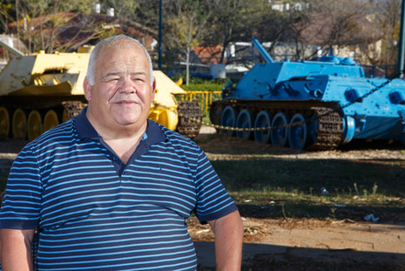
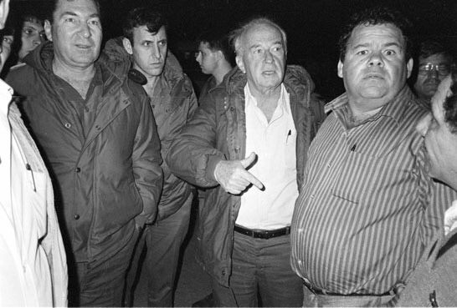
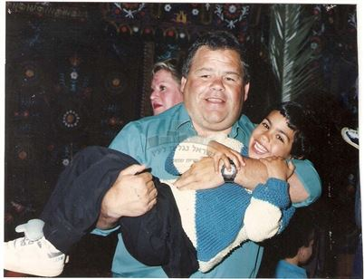
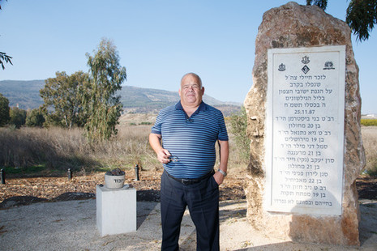
פרוספר אזרן – לשעבר ראש העיריה ותלמיד דנציגר

Slide 5
כנס מחזור ג' – בי"ס תיכון מקיף ע"ש דנציגר – קרית שמונה
נזכור את חברינו

Slide 6
לזכר חברינו שאינם איתנו עוד

Slide 7
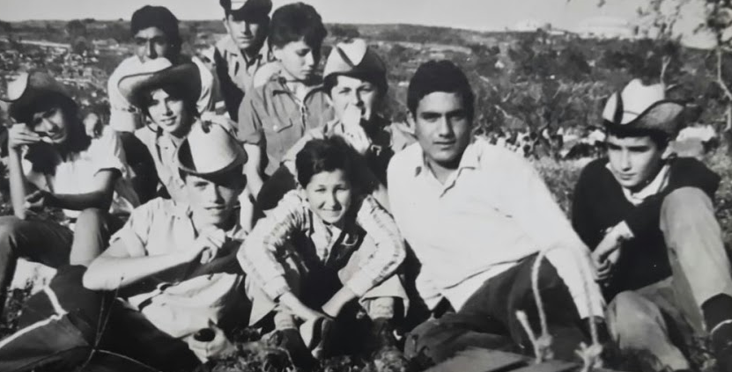
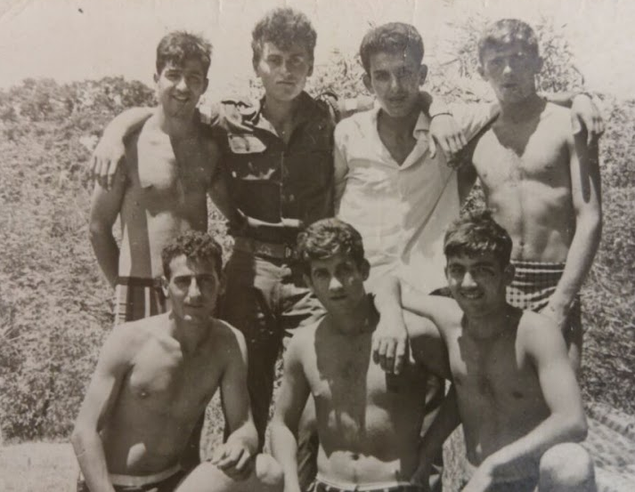
אלי אוחיון ז"ל

Slide 8
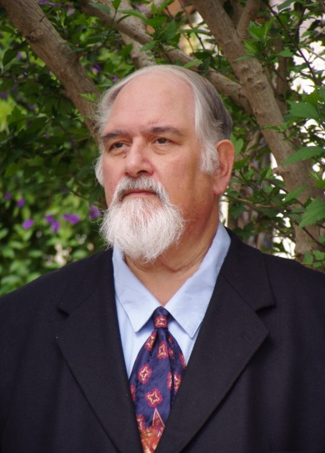
ד"ר אורי בן נשר ז"ל

Slide 9
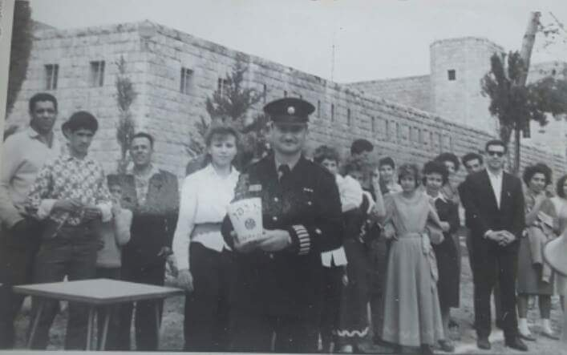
ד"ר אורי בן נשר ז"ל

Slide 10
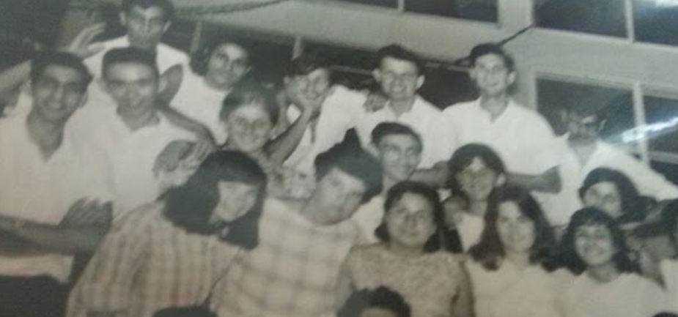
עופר רגב (דנקנר) ז"ל

Slide 11
עמיקם האן ז"ל

Slide 12
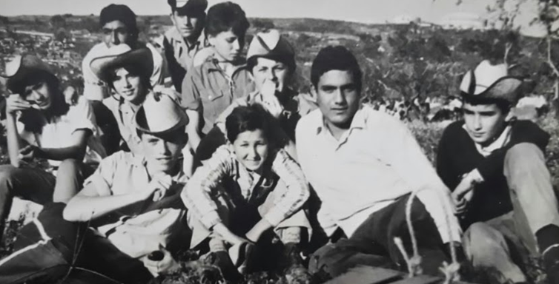
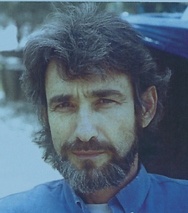
אלי אוחיון אליעזר טננבאום ועופר דנקנר ז"ל

Slide 13
צבי נסטל ז"ל

Slide 14
ששון עמרם ז"ל

Slide 15
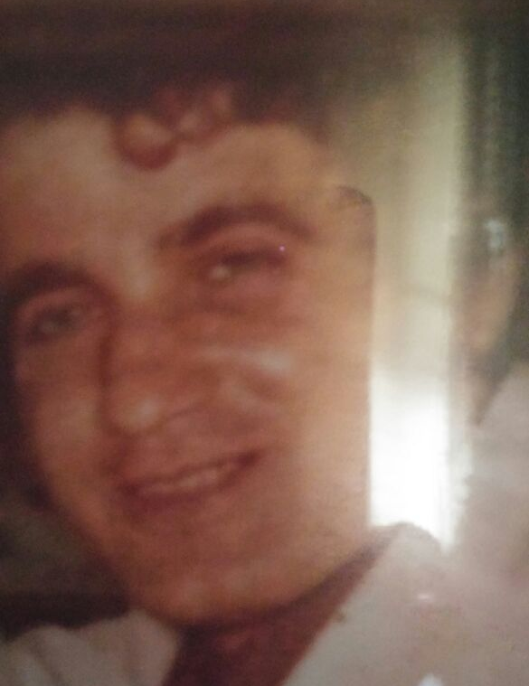
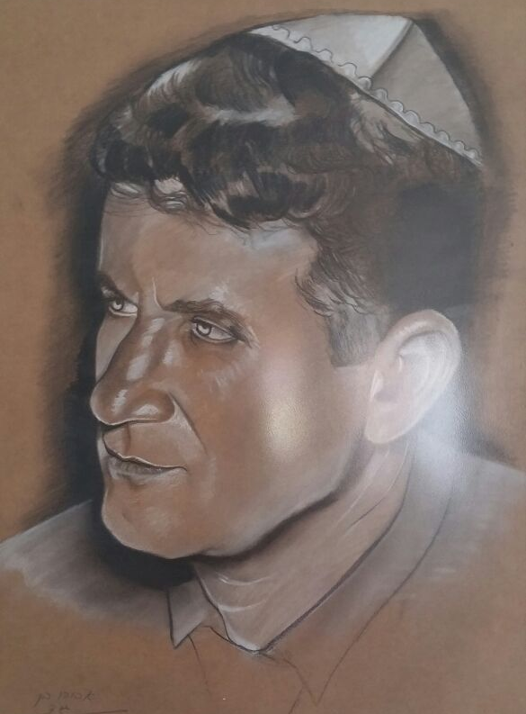
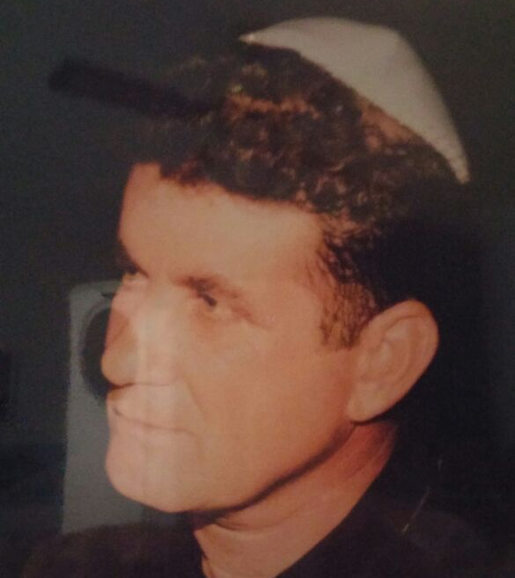
ששון עמרם ז"ל
ששון חובק נכד
ציור שחבר צייר את ששון

Slide 17
כנס מחזור ג' – בי"ס תיכון מקיף ע"ש דנציגר – קרית שמונה
חידון/שעשועון

Slide 18
חידון – מי זוכר מי יודע הכינה גוני לוין (עדן)
חלק ראשון: "רבותי ההיסטוריה חוזרת".
כמה אנשים נשארו לגור בקרית שמונה או ברדיוס הסמוך לה, עד ראש פינה?
) שמעון גמרסני, מיכאל חוטא, יצחק גביאן, אסתר בן זקן, ???)
2. מי הרחיק הכי רחוק וקבע את מגוריו בחו"ל?
(שלמה גרואר, בסאן דייגו, קליפורניה. אסתר הבר, בקניה).
3. מי התחתן/ה ראשון/ה?
(רבקה פלזנשטיין ב-1965)
4. בממוצע, כמה ילדים נולדו לכל אחד מאתנו?
(3 ילדים)
5. כמה נכדים יש לכל אחד מאתנו בממוצע?
( 4.5 ילדים )
6. מי עשה בדיחה מכל הסטטיסטיקות? רמז: מישהו שתמיד היה בדחן.
(יצחק גביאן. יש לו 10 נכדים. מתוכם 9 בנות. אבל הוא עוד מקווה).

Slide 19
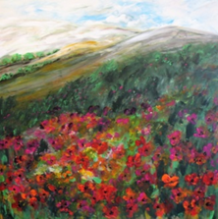
המשך החידון
7. כיצד חיים שומר ושרה שטיינוויס "סגרו מעגל"? וכיצד אלישבע פלר "סגרה מעגל" משלה?
(חיים חזר ללמד בבית ספר מגינים. שרה לימדה בקורצ'אק ותל חי. הילדים של אלישבע למדו בבית ספר דנציגר).
8. מי הגיע לדרגה הכי גבוהה בצבא? ומי שרת הכי הרבה שנים בצבא?
(ברוך, אלוף מישנה. חנה רווח – 24 שנים בצבא. סיימה בדרגת סגן אלוף).
9. מי היה בצבא יחד עם ביבי נתניהו?
(מיכאל גבע, ב-269)
10. מי היה על הדחפור הראשון על פסגת הר דוב ושיא החרמון? וגם דחף את גשר הגלילים לתעלת סואץ במלחמת יום כיפור?
(בני פרידמן)
11. מי הפכה ברבות הימים לציירת ובעלת גלריה , ושלחה לנו את התמונה הזו כעדות?
(נורית אוחנה)

Slide 20
חלק שני: "התעמלות בוקר"
12. השלם את המשפט:"ככה זה תמיד. הבן רודף אחר הבת .."
("ובסוף היא תופסת אותו")
13. מה המשותף למשפט הראשון ולמשפט "קיבלת 0 במבחן, אבל לא נורא. זה יותר טוב מכלום".
(את שניהם אמר המורה ויקטור)
14. השלם את המשפט "עם הרבה רצון וקצת יכולת..." והיכן נאמר?
(במחנה ג'ליל: "יכול גם הפיל לאנוס תרנגולת".) (והיה גם משהו על להשחיל פיל לחור של המחט..)
15. ועוד על ג'ליל: מה אמרו המדריכים כשמצאו גרגר חול בקנה הרובה?
("יש פיל בקנה!").
16. איזה מורה נתן, ולמי, את הציון "מספיק מינוס מינוס" ?
(המורה לתלמוד לחנה רווח)
17. איזה מורה נתן,ולמי את הציון "על מה שכתבת – מצויין. ציון סופי על המבחן – מספיק"?
(יוסף ראובן, המורה לתנ'ך, לגוני).

Slide 21
המשך החידון
18. מי היה מקריא את התשובות לשעורי הבית של איתן, המורה להסטוריה, ממחברת ריקה?
(עופר דנקנר).
19. איזה מורה קיבל במסיבת הסיום, או אולי בפורים, מתנה – חותמת ועליה המספר 0, כדי שלא יתאמץ לכתוב יותר מדי.
(ויקטור)
20. מי קיבל עגלת תינוק עם שלט "זהירות. נהג חדש" ?
(עזרא דנוס ז"ל לכבוד הולדת בנו הבכור).
21. כשעזרא דנוס פרץ לכיתה מופתע ופנה לאחד התלמידים בצעקה: "אז מה? אז אתה הגאון של הכיתה?" למי הוא התכוון?
(שלמה גרואר).
22. מי הגיע הראשון לבית הספר עם רכב מנועי (רמז: רכב דו-גלגלי)?
(ישראל מרום).
23. על מי נאמר, למה ומתי "בן דויד קטן נעשה בן דויד גדול"
(שמעון גמרסני, לפני הגיוס. אחותו הייתה נשואה למורה בן דויד).

Slide 22
המשך החידון
24. מה היה בלתי צנוע ואסור ללבוש , לפי קוד הלבוש של אז?
(מכנסי ג'ינס, מכנסי פאדלפון, מתרחבים למטה, ונעלי סירה בלי גרביים).
25. מה עושה בחורה שבאה עם פיג'מה? ומה עושה זאת שבאה עם בקיני?
(זורקת את הבחור הימה. ושולחת אותו קיביני).
26. מה הקשר בין חלוץ שרואה בחורה לבין אהבה שמתלקחת בלי אש?
(מילים שונות לאותו שיר: "מה עושה עושה החלוץ כשהוא בא הוא בא לקיבוץ..").
27. מה המשך החמשיר שלאה סלע לימדה אותנו לסיום התיכון:
"כה חיכיתי ליום
והנה הוא בא.
אך מדוע כואב בי הלב?..."
("מי הפך את שמחת פגישתנו
ליגון הפרידה הנוקב?").

Slide 23
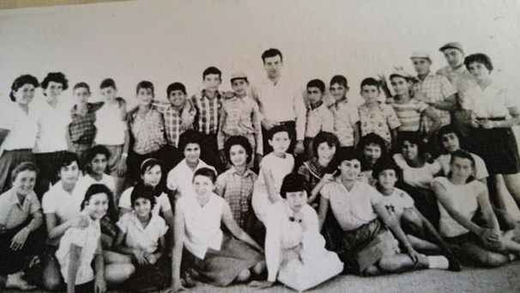
חלק שלישי - זיהוי
28. זהו את הילדים שבתמונה
שרה לבנבראון, זלמן קרופרו, אביגדור ויס, אליעזר (ז"ל), נזיר, שמעון, משה מונבן, המחנך יצחק בן דוד (ז"ל), מיכאל חוטא, ???, עודד רחמני, ששון (ז"ל), עמוס נויבירט, ברוך, שרה שידלצקי, חיה קליין מולי, רחל זקס, ??, ??, אביבה?, ???, מירנה, ???, דליה קנטנר, ???, יהודית, ???, ???, שרה שפורן, חנה רווח, ???, מרים ממן, גוני, רבקה פלזנשטיין.

Slide 24
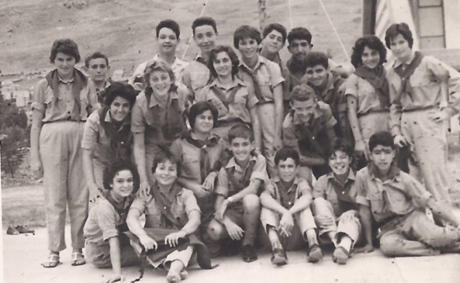
29. זהו מי בשקף?
תמונה מהצופים שרה, זמירה, אלי לוזון, אלישע אדרי, צביקה, בני פרידמן, יפה?, ציפי הופמן (טנצר), מיכאל גבור, ???, עמיקם האן (ז"ל), נורית, ???, ברוך, שרה לבנבראון? גבי אדרי, דליה קנטנר?, ליאון, שמעון, גוני, יהודית ורדה

Slide 25
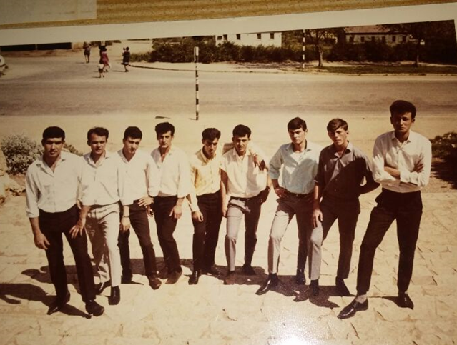
30. זהו את האנשים בתמונה ואיפה היא צולמה?
צבי בהריר, ישראל רוטברט, אלכס זלצר, אריה כדורי, דוד אזולאי, יעקב כוהנים, ?, ?, ? צולמה בשיכון א' או ג'??

Slide 26
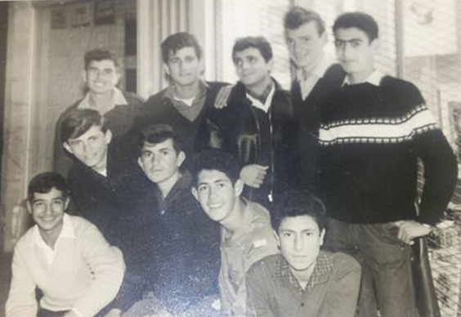
31. זהו מי בשקף?
עומדים: דני ג'והרי, צבי רוגטקביץ, אלי לוזון, ששון עמרם (ז"ל), סבח (ז"ל) יושבים: זאקי, בני פרידמן, נזיר נחמו-יונה, ישראל רוטברט, מיכאל חוטא

Slide 27
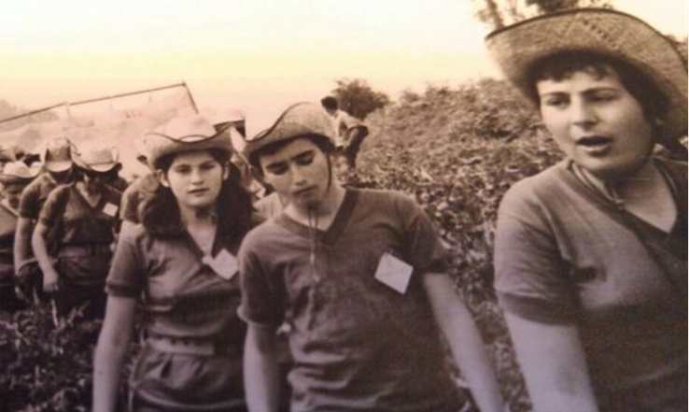
32. זהו מי בשקף?
גוני עדן, אליעזר טננבאום (ז"ל), קרלה שטיינהרט

Slide 28
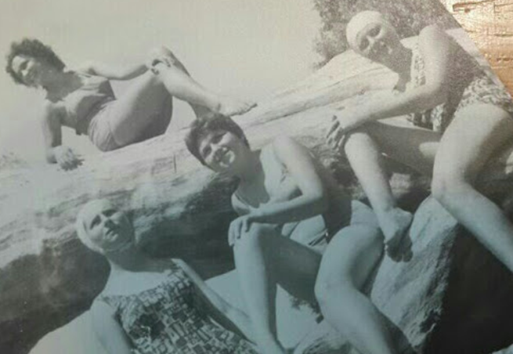
33. זהו מי בשקף?
נורית אוחנה, יהודית ורדה, רחל מונד, שרה שפורן

Slide 29
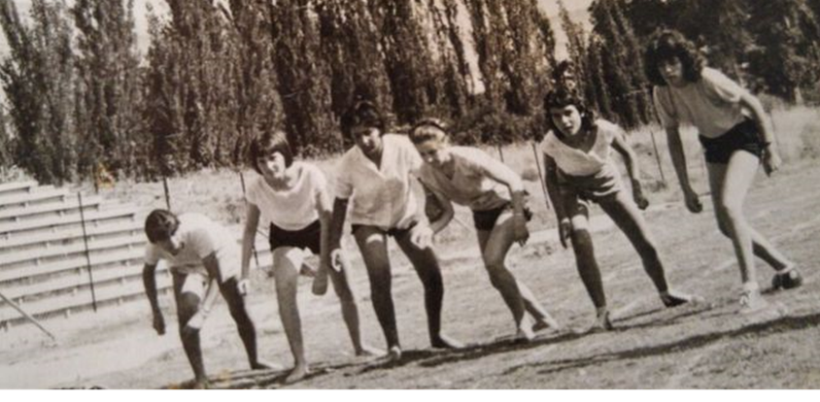
34. זהו מי בשקף? ואיפה צולם?
מזל ג'ירפי, ???, נורית אוחנה, סיגלית מירן או מירנה בנולול??, שרה לבנבראון, שרה שטיינויס

Slide 30
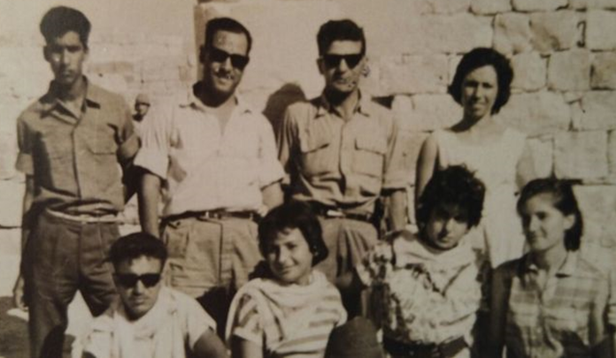
35. מי בשקף?
עומדים: מרים בן דוד (אשתו של יצחק), יצחק בן דוד (ז"ל) – מחנך, אורי גור אריה (מחנך), ??? למטה: שרה לבנבראון, מרים ממן, גוני עדן, ???

Slide 31
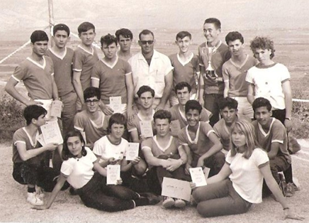
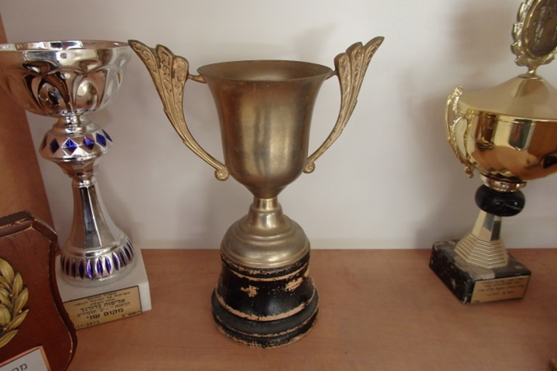
36. זהו מי בשקף? באיזה אירוע צולם? איפה צולם?
רמז
???, ???, ישראל מרום, ברוך אלפר, עמוס נווה, ???, שלמה גרואר, 3 לא מכיתתנו מתחת לברוך – שאול דיק, מתחת לעמוס – עופר דנקנר ז"ל, שניה משמאל למטה – אורנה בן נשר ז"ל

Slide 32
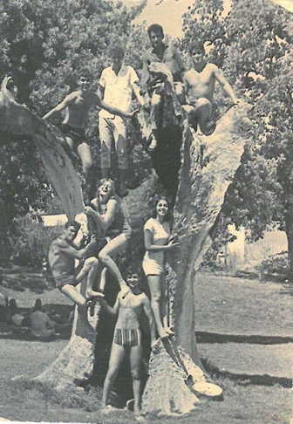
37. זהו מי בשקף? איפה צולם?
ששון (ז"ל), יעקב כוהנים, צביקה, שמעון
מולי, נורית, סבח (ז"ל)
???

Slide 33
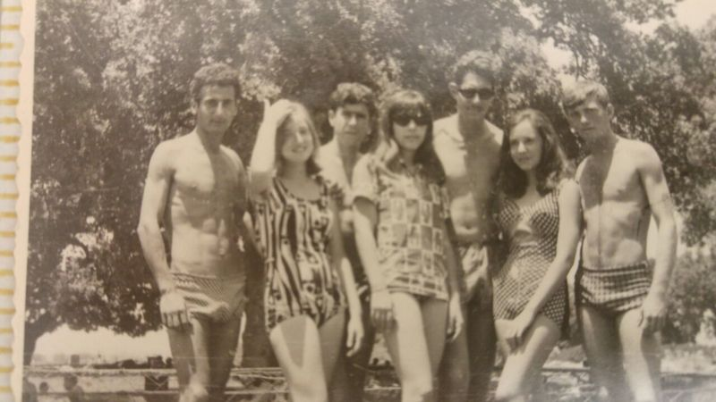
38. זהו מי בשקף? איפה צולם?
ישראל רוטברט, ??, בני פרידמן, ?? ליאון, יעל, יעקב כוהנים

Slide 34
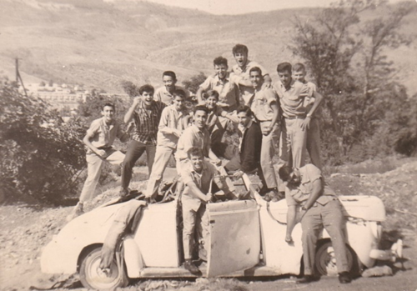
39. זהו מי בשקף?
יעקב רוזנברג, דוד אזולאי, חיים שומר, חיים סבג, שלמה גרואר, ישראל מרום, ??, ברוך עופר (ז"ל), אבי זלצברג, מיכאל גבור, אליעזר (ז"ל) אורי (ז"ל), צביקה רוגטקביץ

Slide 35
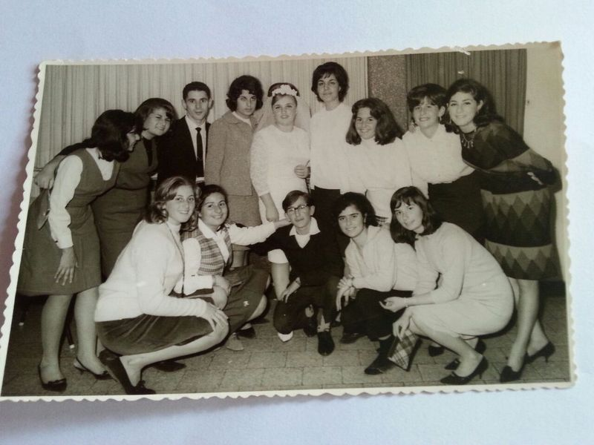
40. זהו מי בשקף? איפה צולם ?
שושנה, שלהבת, קרלה, אודט, רבקה פלזנשטיין, מירי ממן, ??, ??, ?? שרה שפורן, בלה שמולה, אברהם זלצברג, גוני, נורית

Slide 36
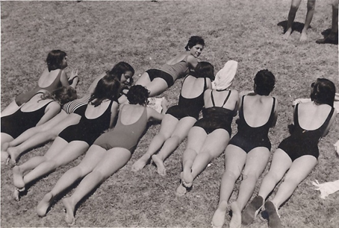
41. זהו של מי הישבנים בשקף ?
אביבה ומולי – רואים את הפנים. היתר ??????

Slide 37
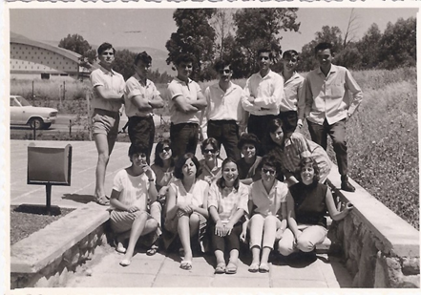
42. זהו מי בשקף? איפה צולם?
צולם בדנציגר על רקע אולם הספורט ישראל, ברוך, חיים, שמעון אלבז, ???, שלמה גרואר, עופר (ז"ל) שרה, אביבה או בלה (?), קרלה, חנה, אודט שלהבת, שרה שידלצקי, גוני, מרים

Slide 38
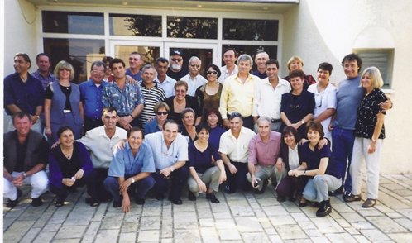
43. זהו מי בשקף? איפה צולם?
כנס מחזור באולם התרבות בקרית שמונה, 1999 עליזה (של מיכאל), מיכאל, יהודית קריספיל, נורית, בלה, דוד אזולאי, ברוך, אלכס זלצר, ישראל מרום, מולי, מיכאל חוטא, אורי (ז"ל), דני ג'והרי, יצחק גביאן, צביקה רגב, ששון (ז"ל), ??, יצחק בן דוד (ז"ל), שלהבת, דוד נאור, חיים שומר קרלה, חנה רווח, יואל, שמעון חי, ??, זמירה, ??, אלי לוזון, שרה שפורן, אברהם זלצברג, שמעון גמרסני, גוני, ישראל רוטברט

Slide 39
סוף החידון

Slide 40
כנס מחזור ג' – בי"ס תיכון מקיף ע"ש דנציגר – קרית שמונה
אופרטות מכיתה יב'

Slide 41
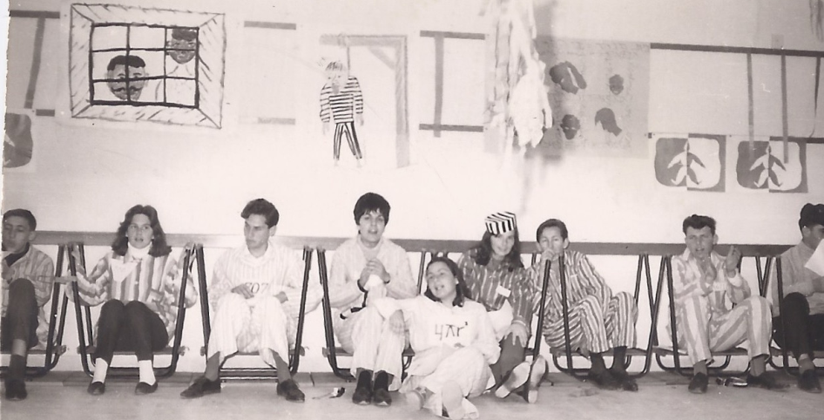
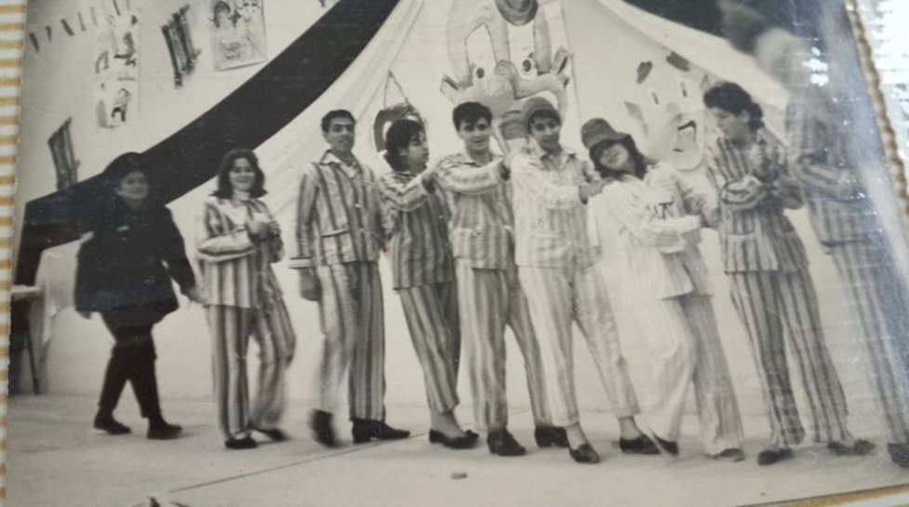
אינני אשם, אינני אשם – מסיבת פורים
אנו אסירים של כיסא ושולחן
פסים בבגדינו, פסים במבחן.
לכך לא נדאג, חלילה וחס.
כי על הכול שמים אנו פס.
פזמון חוזר: אדוני המורה, גבירתי המורה,
זו האמת, האמת המרה.
אז למה אתה לי "מספיק" כאן רושם?
אינני אשם, אינני אשם!!
על ציון בספרות אינני בוכה.
אם קיבלתי "מספיק" זו אשמת המורה.
כדי להצליח עשיתי הכול.
אפילו פתקה הכינותי אתמול.
פזמון...
הפרצה לגנב קורצת, קוראת.
לתלמיד הבחינה גם היא תאותת.
ואם המורה על כך לא חושב,
חיש קל אנוכי אותה כבר סוחב.
פזמון..
שעורים להיום הכינותי מזמן.
מחברת שכחתי. במקרה, כמובן.
ביום הבחינה הייתי חולה.
לכל היותר לצבא אעלה.
פזמון: אדוני המורה, גבירתי המורה,
זו האמת, האמת המרה.
אנא אותי אל תשאירו כיתה.
לא להיתפס אני מבטיחה.

Slide 42
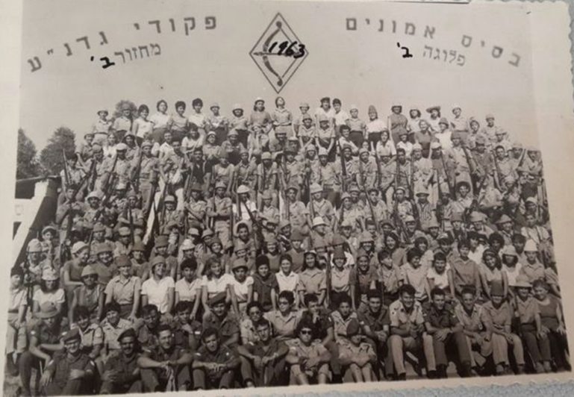
שבועיים בג'ליל (לפי השיר "בוקר טוב")
לג'ליל הנה כבר הגענו,
תרמילים הורדנו,
ןסמ'ר אחד שחצן
צעקה גדולה נתן:
"לשורות כנסו מיד!!"
הוא פקד על כל אחד.
השפשוף, אז מיד התחיל
במחנה ג'ליל:
-"עשרים שניות עד הכביש.
מהרו, עשו זאת חיש!"
-"חצי דקה עד לביתן
ומהר חיזרו לכאן!".
כאב ראש יש פה לכולנו
מהרב'ט שלנו.
עונשים לנו תיתן:
-"מימיה מהר רוקן
ומלא אותה בחול
אם שתית, אז תסבול".
לחייך, אותה עוד לא ראינו,
רק תמיד קיווינו.
במקום זה שלחה היא בת
להקיף את המקלט.
ולכן לה נאחל
שתלך לעזאזל..

Slide 43
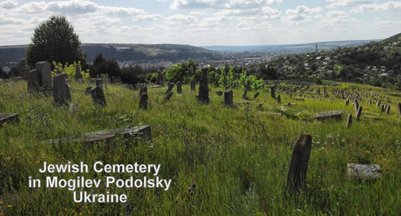
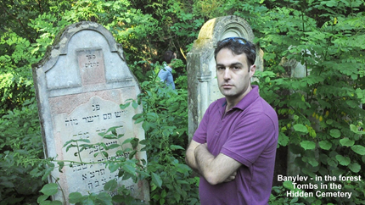
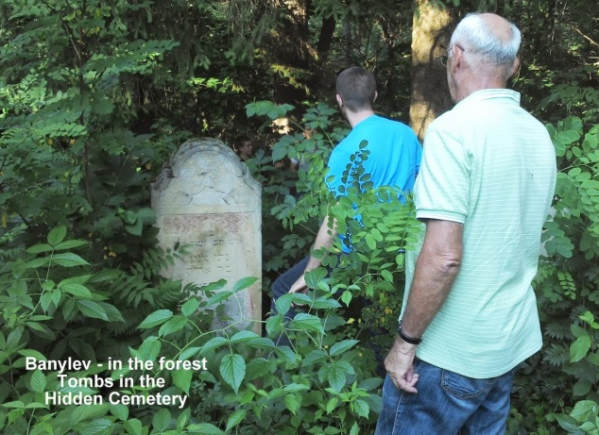
ספר על פרויקט התנדבותי מעניין
ברוך אילון - הפרויקט לאיתור, תיעוד, שיקום ושימור אתרי מורשת יהודיים בבוקובינה, טרנסניסטריה ומסלול הגירוש של יהודי בוקובינה למחנות הריכוז בטרנסניסטריה

